Slide 1
Perpindahan Kalor
Pertemuan ke-6 03 Oktober 2016
By Retno Ringgani, S.T., M.Eng

Slide 2
Perpindahan kalor dari permukaan yang diperluas (sirip)
Sirip banyak digunakan dalam pendinginan elektronika dalam berbagai bentuk, juga dalam bidang permesinan seperti pendingin pada mesin sepeda motor, kompresor atau pada peralatan penukar kalor (heat exchanger) seperti radiator, condensor dan evaporator pesawat pendingin ruangan dsb

Slide 3
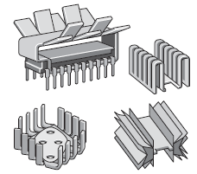
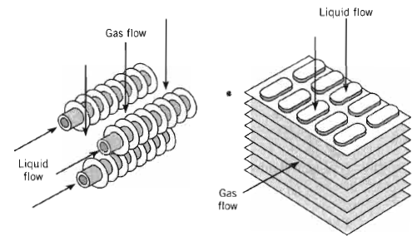

Slide 4
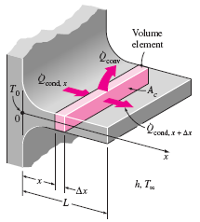
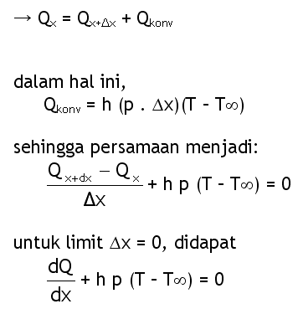
Lihat elemen kecil

Slide 5
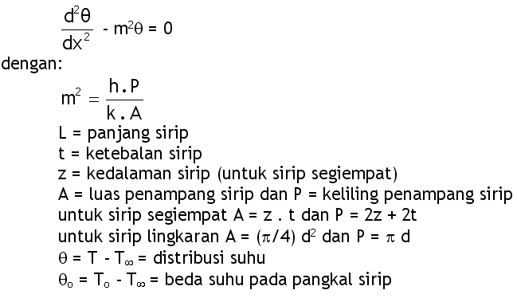
Ada 3 kasus:
sirip sangat panjang, sehingga suhu ujung sirip = suhu lingk.
ujung sirip diisolasi, kerugian kalor melalui ujung diabaikan
sirip dengan panjang tertentu

Slide 6
a) Sirip sangat panjang, Tujung = T∞
b) Ujung sirip diisolasi,
c) Sirip dengan panjang tertentu
lihat pers b, hanya L diganti Lc

Slide 7
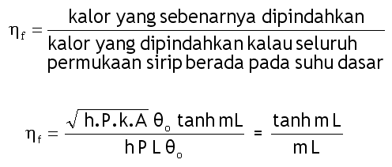
Efisiensi sirip

Slide 8
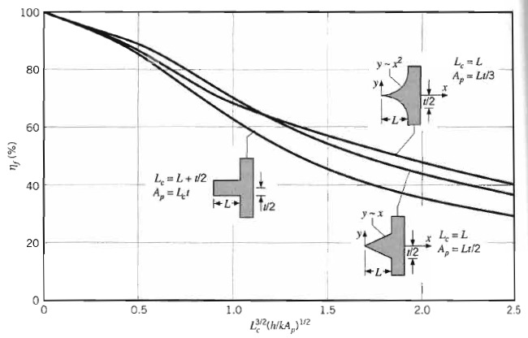

Slide 9
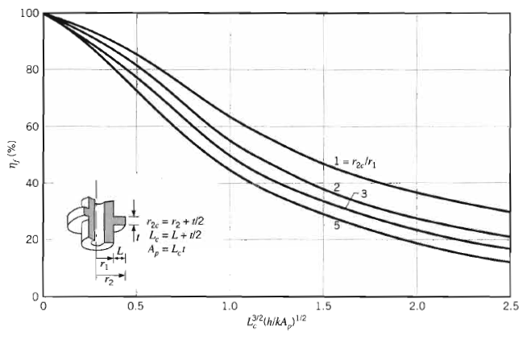

Slide 10
didapat
0,396

Slide 11
Kalor maksimum
Kalor yang dipindahkan sebenarnya

Slide 12
2.6 Tahanan Kontak Termal
Steady

Slide 13
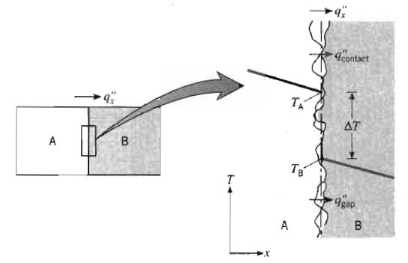
Tahanan kontak termal

Slide 15
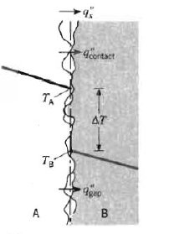
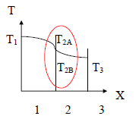
antara
Dimana : q = $\frac{T_{2A}−T_{2B}}{\frac{1}{h_{c} A}}$
$$h_{c}=\frac{1}{L_{g}}\left[\frac{A_{c}}{A} \frac{2k_{A}A_{B}}{k_{A}+A_{B}}\text{+ }\frac{A_{v}}{A} k_{f}\right]$$

Slide 16
BAB 3. PERPINDAHAN PANAS SECARA KONDUKSI PADA KEADAAN TIDAK STEADY (UNSTEADY)
Cek _ bilangan Biot =
Cek

Slide 18
$e^{−\frac{h A_{s}}{c ρ V} θ}$ = $e^{−\frac{θ}{R C} }$

Slide 20
= $e^{−\frac{θ}{R C} }$

Slide 21
$$e^{−\frac{h A_{s}}{c ρ V} θ}$$

